Slide 1
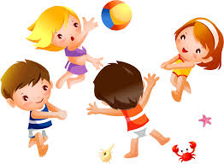
Коррекционно-педагогическая
работа в ДОУ
по физическому воспитанию и
физическому развитию детей

Slide 2
Стратегия организации физического воспитания и физического развития детей с ОВЗ базируется на физиологических механизмах становления движений в процессе развития растущего детского организма. В занятия включаются физические упражнения, направленные на развитие всех основных движений (метание, ходьба, бег, лазание, ползание, прыжки), а также общеразвивающие движения, направленные на укрепление мышц спины, плечевого пояса и ног, координацию движений, формирование правильной осанки, развитие равновесия.

Slide 3
Задачи физического развития и физического воспитания по охране и совершенствованию здоровья детей на весь период пребывания детей в дошкольном учреждении.
Формировать у детей интерес к физической культуре и совместным физическим занятиям со сверстниками.
Укреплять здоровье детей.
Формировать правильную осанку у каждого ребенка.
Формировать у детей потребность в разных видах двигательной деятельности.
Развивать у детей движения, двигательные качества, физическую и умственную работоспособность.

Slide 4
Тренировать у детей сердечно-сосудистую и дыхательную системы, закаливать организм.
Создавать условия в группе для эффективной профилактики простудных и инфекционных заболеваний.
Осуществлять систему коррекционно-восстановительных мероприятий, направленных на развитие психических процессов и личностных качеств воспитанников, предупреждать возникновение вторичных отклонений в психофизическом развитии ребенка.
Учить детей выполнять движения и действия по подражанию действиям взрослого.
Учить детей выполнять действия по образцу и речевой инструкции.

Slide 5
В ходе утренней гимнастики в семье и на занятиях в ДОУ целесообразно предлагать детям основные виды движений в следующей последовательности: движения на растягивание в положении лежа; метание, ползание и движения в положении низкого приседа, на коленях; упражнения в вертикальном положении (ходьба, лазание, бег) и подвижные игры.

Slide 6
Основные направления и задачи коррекционно-педагогической работы.
Метание – один из первых видов двигательной активности ребенка, который основывается на развитии хватательных движений и действий малыша. Даже глубоко умственно отсталый ребенок может схватывать предметы, удерживать их непродолжительное время и бросать, выполняя движения от плеча, поэтому в программе данный вид занятий стоит на первом месте. В процессе метания движение выполняется как одной рукой, так и двумя руками. При этом стимулируется выделение ведущей руки и формируется согласованность совместных действий обеих рук. Все это имеет особое значение для коррекции отклонений в познавательной сфере детей с нарушением интеллекта.

Slide 7
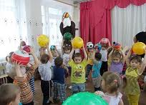

Slide 8
Ходьба
Направлена на развитие основных движений ребенка, формирования умения правильно держать корпус, соблюдать ритм ходьбы, совершенствование согласованных движений рук и ног, формирование слухо-двигательной и зрительно-двигательной координации. В процесс ходьбы развивается целенаправленность в деятельности ребенка.

Slide 9
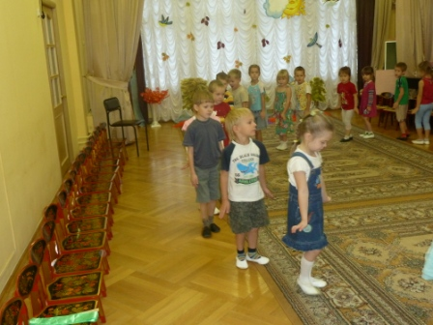
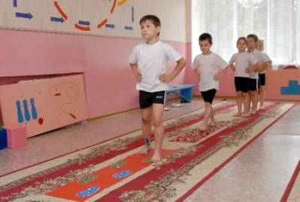

Slide 10
Бег
Способствует совершенствованию основных движений ребенка, позволяет ему овладеть навыком согласованного управления всеми действиями корпуса, формирует легкость и изящество при быстром перемещении ребенка.

Slide 11
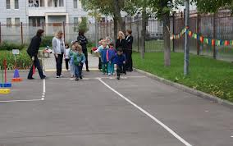

Slide 12
Прыжки
Направлены на тренировку внутренних органов и систем детского организма. Прыжки подготавливают тело ребенка к выполнению заданий на равновесие, которые очень сложны для умственно отсталого дошкольника. Для совершенствования навыков в прыжках ребенок должен проявить волевые качества своей личности. Начинают закладываться основы саморегуляции и самоорганизации своей деятельности.

Slide 13
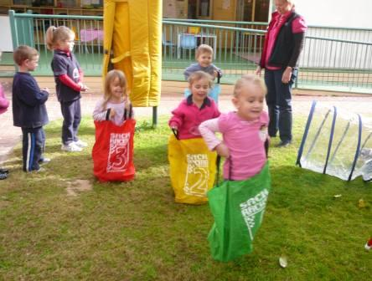

Slide 14
Ползание, лазание, перелезание
Способствуют укреплению мышц спины, брюшного пресса, позвоночника. Эти движения оказывают положительное влияние на формирование координированного взаимодействия в движении рук и ног, на укрепление внутренних органов систем. В связи с тем, что многие умственно отсталые дети в своем развитии минуют этап ползания, одна из задач физического воспитания – восполнить этот пробел в психическом развитии.

Slide 15
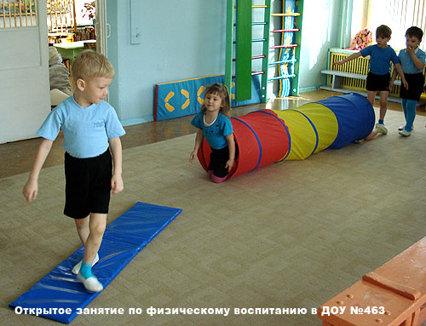
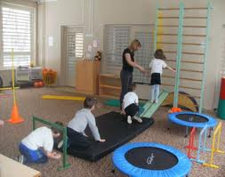

Slide 16
Общеразвивающие упражнения
Способствуют развитию интереса к движениям, совершенствованию физических показателей и двигательных способностей; развивают гибкость и подвижность в суставах; укрепляют функционирование вестибулярного аппарата.

Slide 17
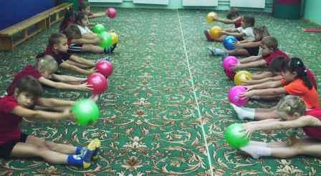
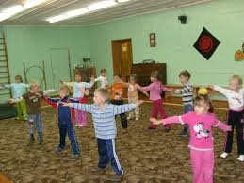

Slide 18
Подвижные игры
Закрепляют сформированные умения и навыки, стимулируют подвижность, активность детей, развивают способность к сотрудничеству со взрослыми и детьми; создают условия для формирования у детей ориентировки в пространстве, умение согласовывать свои движения с движениями других играющих детей. Наиболее эффективна организация подвижных игр на свежем воздухе.

Slide 19
